Slide 1
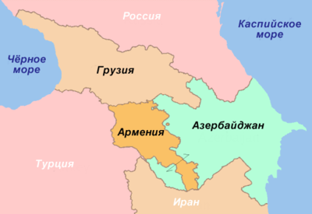
Цікаві факти про грузію, вірменію та Азейбарджан

Slide 2
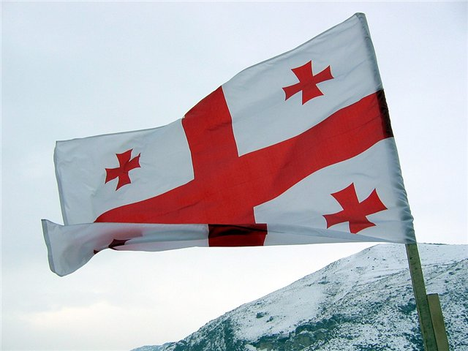
Грузія

Slide 3

Сакартвело - саме так називають свою країну грузини. Походить це слово від назви народу, який проживав на території нинішньої Грузії - картвели. Слово "Грузія" ж у нашу мову прийшло в XVII-XVIII столітті від арабського "Гурджистан".

Slide 4

На території Грузії знайшли останки перших представників роду людського. Вони були виявлені 1991 року у Дманісі й датуються приблизно 1 млн. 770 тисяч років тому. Їм дали імена Зезва та Мзія.

Slide 5

Російською мовою у Грузії розмовляють переважно люди старшого покоління. Серед молоді російська непопулярна, має дуже обмежене застосування. У горах нею взагалі ніхто не володіє. Зараз у країні англійська мова претендує на те, щоб стати другою офіційною у Грузії, діти вчать її у школах з першого класу.

Slide 6
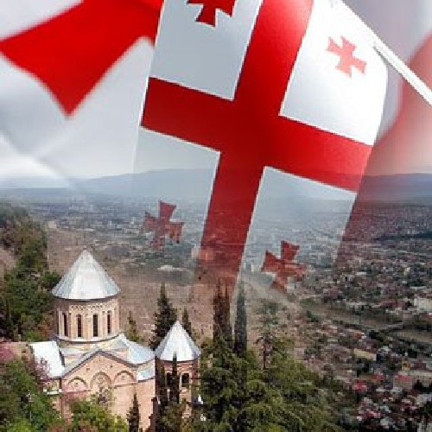
Одне з найпрекрасніших місць у Тбілісі - п'ятачок біля лялькового театру Резо Габріадзе з «Кафе Габріадзе» і кривою вежею з годинником. Кожна година тут відзначається появою фігурки золотокрилого ангела, який стукає молотком у дзвоник. А о 12 і 19 годині відбувається ціла вистава з ляльками - про сенс і нескінченність життя.

Slide 7
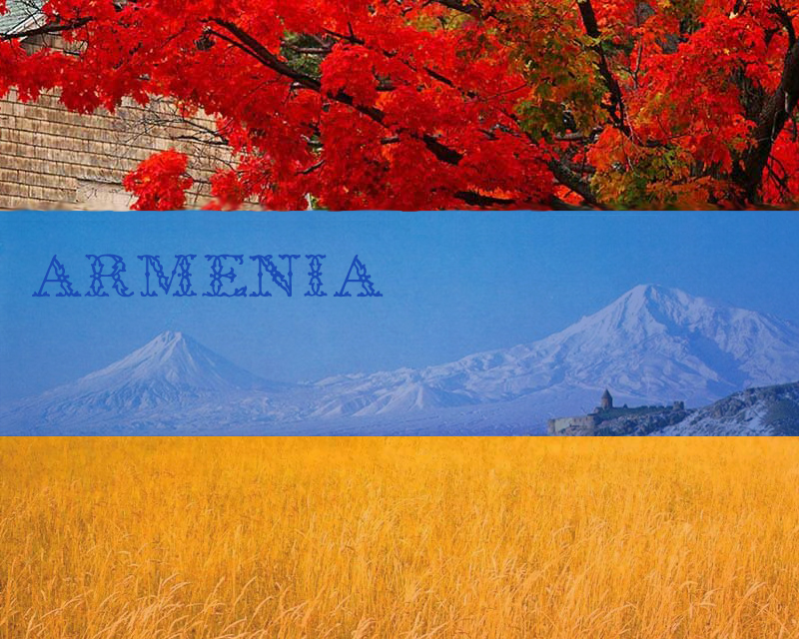
Вірменія

Slide 8
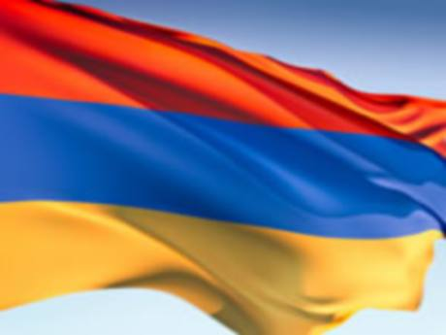
Батьківщиною культурної пшениці є Вірменія. Всього на території Вірменії виявлено близько 360 різновидів культурних і диких пшениць.

Slide 9
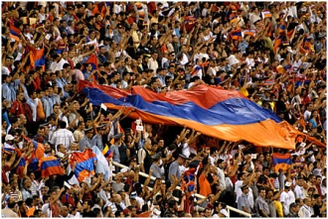
23 серпня 1990 р. було проголошено Республіку Вірменія. 24 вересня 1991 р. проголошено її незалежність. Першим президентом протягом 1991 — 1998 pp. був Левон Тер-Петросян.

Slide 10
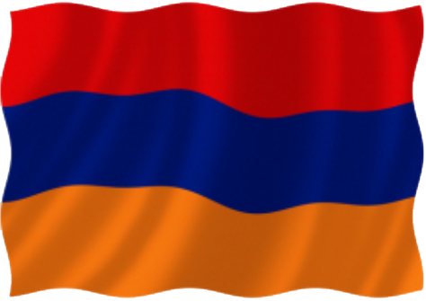
У світі від восьми до десяти мільйонів вірменів.

Slide 11

Готичний стиль спочатку з’явився у Вірменії і лише через деякий час про нього дізналася Європа.

Slide 12

Азейбарджан

Slide 13
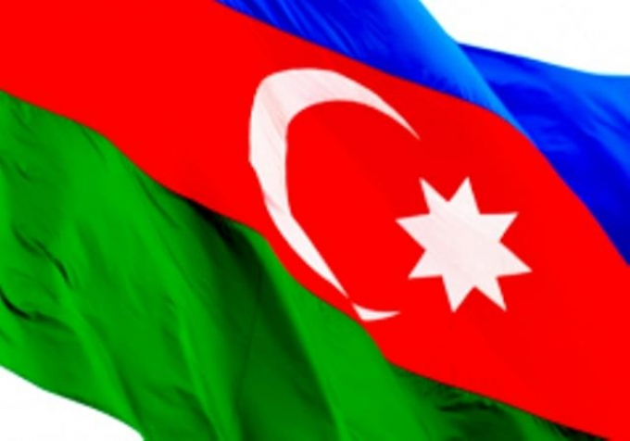
Метро в Баку було запущено у 1967 році і одна із станцій називалась «28 квітня» - на честь дня, коли в Азербайджані була встановлена ​​радянська влада. Після виходу республіки зі складу СРСР станцію «підвищили» рівно на місяць. Тепер вона називається «28 травня» - на честь державного свята Дня Республіки.

Slide 14
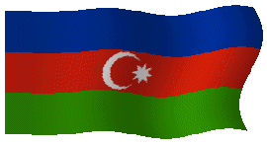
На рубежі XIX і XX століть Баку переступив всі відомі у світі показники за темпами зростання населення. Його населення розвивалося з такою швидкістю, що за якихось 60 з гаком років (1855-1917) воно збільшилося в 33,4 рази: в 1850 році воно становило близько 7400 осіб, а до 1918 року його чисельність зросла вже до 248 300 осіб.

Slide 15
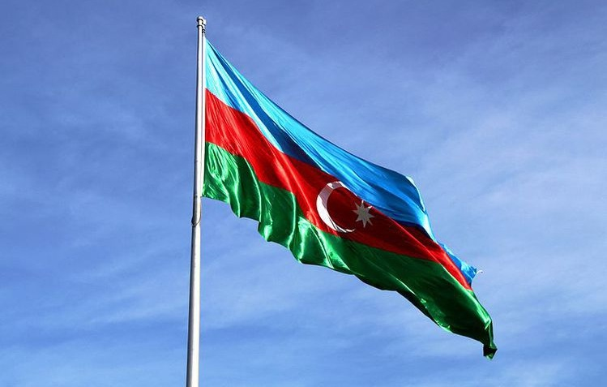
У Баку пущена перша в СРСР електричка (1926), побудований єдиний у колишньому Союзі завод кондиціонерів.

Slide 16

На картині Сальвадора Далі "Геополітичний дитина" жінка вказує пальцем на Баку. Можливо це випадковість, але цілком може бути, що геніальний художник вклав у це якийсь таємний сенс.

Slide 17
ДЯКУЮ ЗА УВАГУ!

